Slide 1
Datenintegrität
Integitätsbedingungen
  Schlüssel
  Beziehungskardinalitäten
  Attributdomänen
  Inklusion bei Generalisierung
statische Integritätsbedingungen
  Bedingungen an den Zustand der Datenbasis
dynamische Integritätsbedingungen
  Bedingungen an Zustandsübergänge

Slide 2
Referentielle Integrität
Fremdschlüssel
verweisen auf Tupel einer Relation
z.B. gelesenVon in Vorlesungen verweist auf Tupel in Professoren
referentielle Integrität
Fremdschlüssel müssen auf existierende Tupel verweisen oder einen Nullwert enthalten

Slide 3
Referentielle Integrität in SQL
Kandidatenschlüssel: unique
Primärschlüssel: primary key
Fremdschlüssel: foreign key
create table R
( α integer primary key,
... );
create table S
( ...,
κ integer references R );

Slide 4
Einhaltung referentieller Integrität
Änderung von referenzierten Daten
Default: Zurückweisen der Änderungsoperation
Propagieren der Änderungen: cascade
Verweise auf Nullwert setzen: set null

Slide 5
Einhaltung referentieller Integrität
Originalzustand
S
 | κ
 | α₁
 | α₂
R
α
α₁
α₂
Änderungsoperationen
update R
set α = α'₁
where α = α₁;
delete from R
where α = α₁;

Slide 6
Kaskadieren
S
 | κ
 | α'₁
 | α₂
R
α
α'₁
α₂
S
 | κ
 | α₂
R
α
α₂
create table S
( ...,
κ integer references R
on update cascade );
create table S
( ...,
κ integer references R
on delete cascade );

Slide 7
Auf Null setzen
R
α
α'₁
α₂
S
 | κ
 | ---
 | α₂
R
α
α₂
S
 | κ
 | ---
 | α₂
create table S
( ...,
κ integer references R
on update set null );
create table S
( ...,
κ integer references R
on delete set null );

Slide 8
Kaskadierendes Löschen
Logik
Mäeutik
Ethik
Erkenntnistheorie
Wissenschaftstheorie
Bioethik
Schopenhauer
Theophrastos
Sokrates
Russel
Carnap

Slide 9
create table Vorlesungen
( ...,
gelesenVon integer
references Professoren
on delete cascade);
create table hören
( ...,
VorlNr integer
references Vorlesungen
on delete cascade);

Slide 10
Einfache statische Integritätsbedingungen
Wertebereichseinschränkungen
... check Semester between 1 and 13
Aufzählungstypen
... check Rang in (`C2´, `C3´, `C4´) ...

Slide 11
Das Universitätsschema mit Integritätsbedingungen
create table Studenten
( MatrNr integer primary key,
Name varchar(30) not null,
Semester integer check Semester between 1 and 13),
create table Professoren
( PersNr integer primary key,
Name varchar(30) not null,
Rang character(2) check (Rang in (`C2´,`C3´,`C4´)),
Raum integer unique );

Slide 12
create table Assistenten
( PersNr integer primary key,
Name varchar(30) not null,
Fachgebiet varchar(30),
Boss integer,
foreign key (Boss) references Professoren on delete set null);
create table Vorlesungen
( VorlNr integer primary key,
Titel varchar(30),
SWS integer,
gelesen Von integer references Professoren on delete set null);

Slide 13
create table hören
( MatrNr integer references Studenten on delete cascade,
VorlNr integer references Vorlesungen on delete cascade,
primary key (MatrNr, VorlNr));
create table voraussetzen
( Vorgänger integer references Vorlesungen on delete cascade,
Nachfolger integer references Vorlesungen on delete cascade,
primary key (Vorgänger, Nachfolger));

Slide 14
create table prüfen
( MatrNr integer references Studenten on delete cascade,
VorlNr integer references Vorlesungen,
PersNr integer references Professoren on delete set null,
Note numeric (2,1) check (Note between 0.7 and 5.0),
primary key (MatrNr, VorlNr));

Slide 15
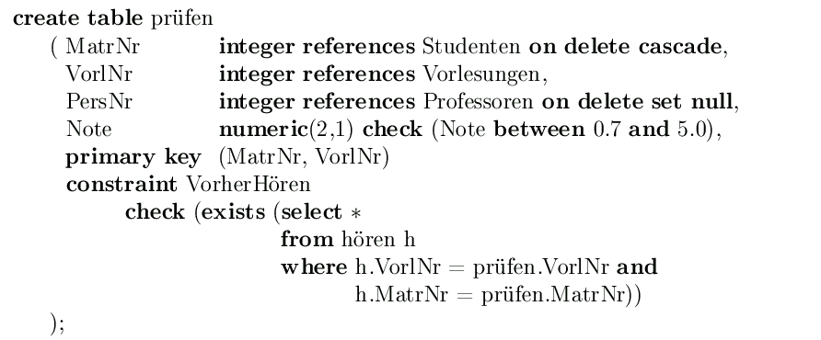
Komplexere Konsistenzbedingungen:
Leider selten / noch nicht unterstützt
Studenten können sich nur über Vorlesungen prüfen lassen, die sie vorher gehört haben
Bei jeder Änderung und Einfügung wird die check-Klausel ausgewertet
Operation wird nur durchgeführt, wenn der check true ergibt

Slide 16
Datenbank-Trigger
create trigger keine Degradierung
before update on Professoren
for each row
when (old.Rang is not null)
begin
if :old.Rang = 'C3' and :new.Rang = 'C2' then
:new.Rang := 'C3';
end if;
if :old.Rang = 'C4' then
:new.Rang := 'C4'
end if;
if :new.Rang is null then
:new.Rang := :old.Rang;
end if;
end

Slide 17
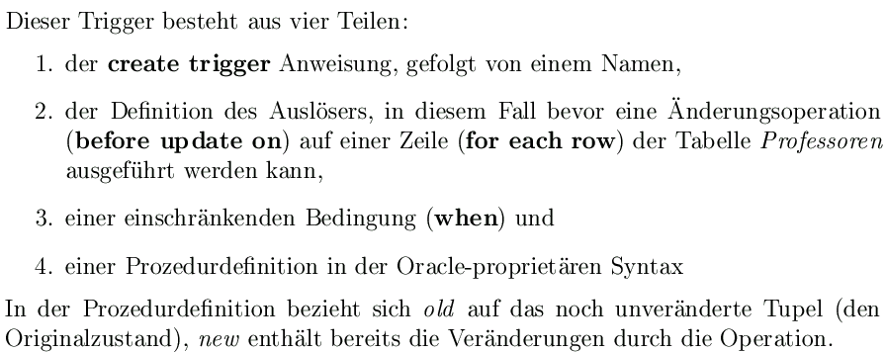
Trigger-Erläuterungen:
Oracle Konventionen

Slide 18
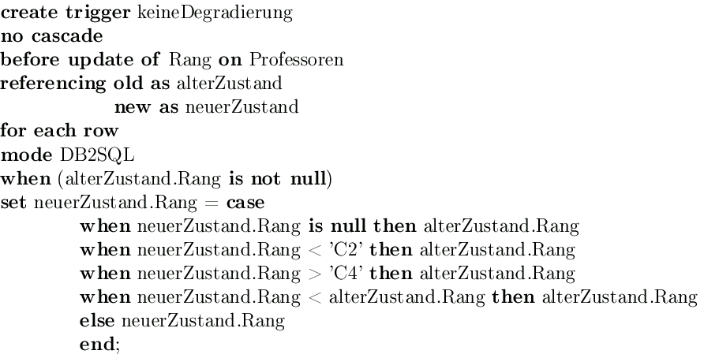
Gleicher Trigger in DB2 / SQL:1999-Syntax

Slide 19
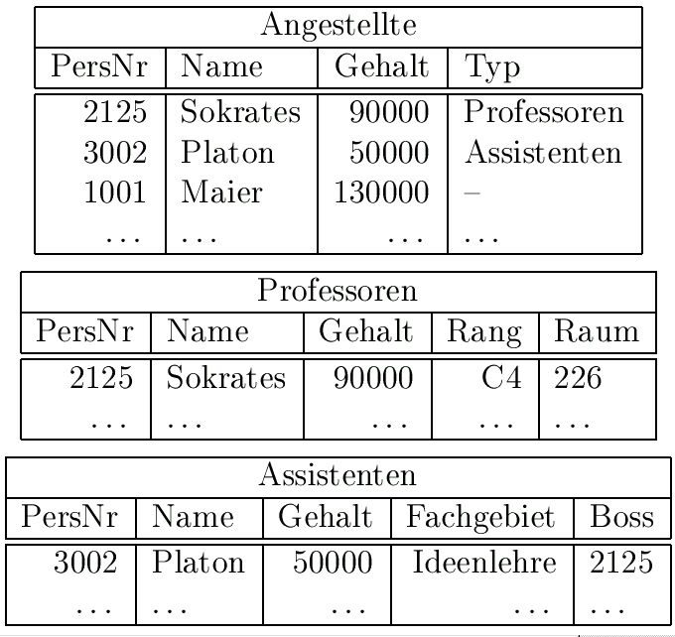
Übung: Trigger zur Konsistenzhaltung redundanter Information bei Generalisierung

Slide 20
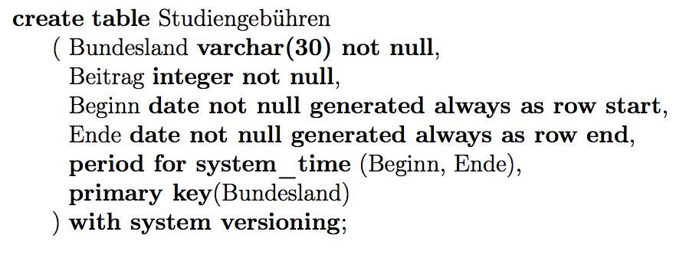
Temporale Daten
System-versionierte Daten – transaction time Versionierung

Slide 21
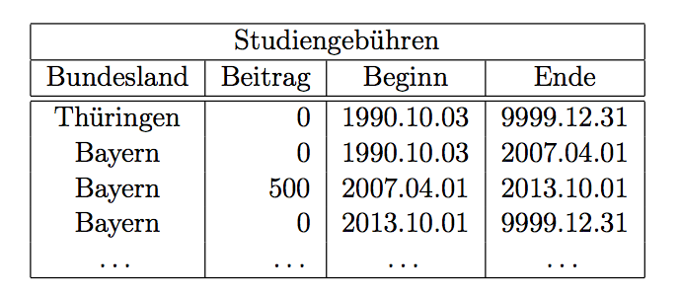
Zustand der Relation nach Abschaffung der Studien-Gebühren in Bayern

Slide 22
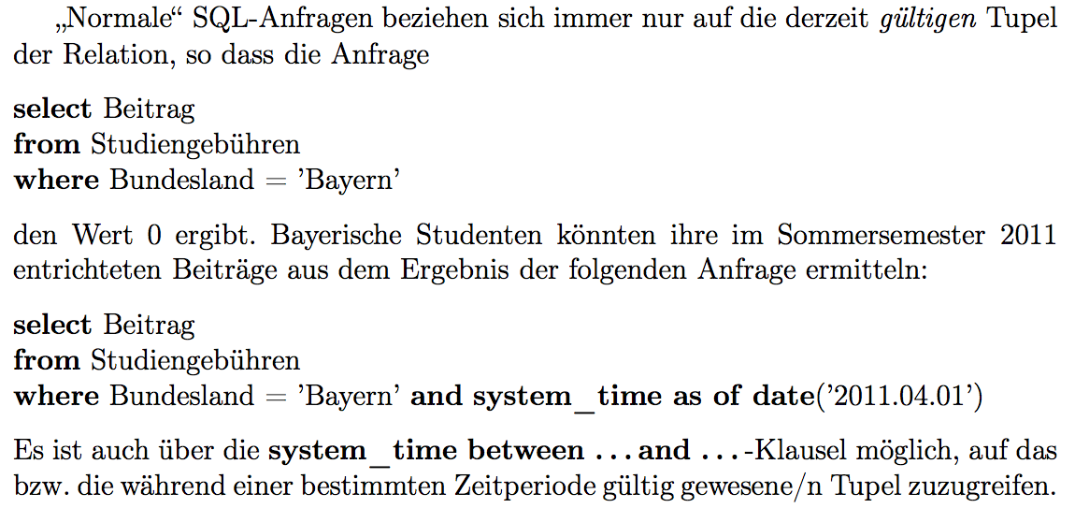
Abfragen gegen temporale Daten

Slide 23
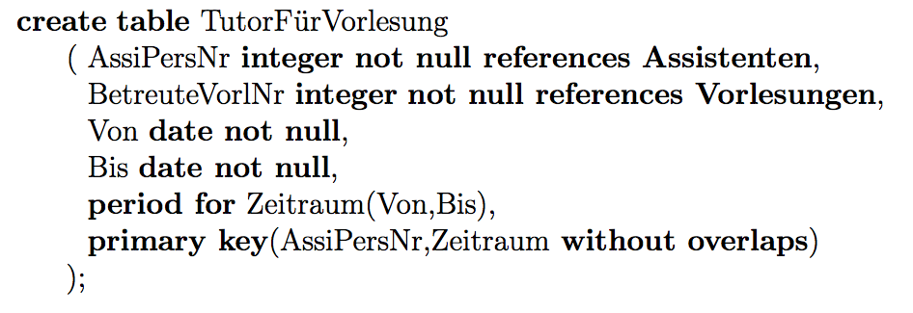
Temporale Daten nach Anwendungszeit

Slide 24
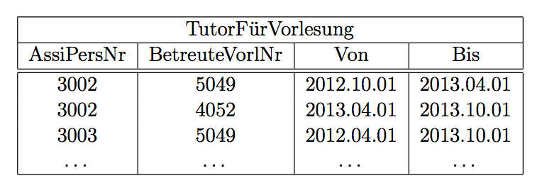
Explizit kontrollierter Zustand der Datenbasis

Slide 25
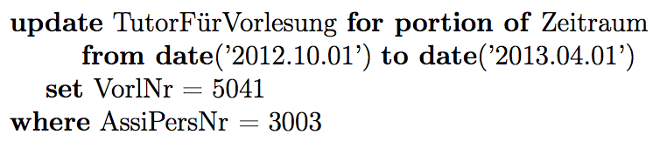
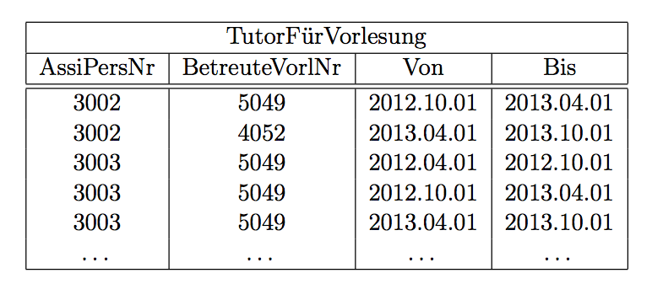
Automatische Erzeugung der Zeitintervalle

Slide 26
Erweiterte SQL Syntax für Anfragen gegen Zeitintervalle
Contains
Precedes
Succeeds
Immediately precedes
Immediately succeeds
overlaps

